Slide 1

내 동년배들 들어와!
비대면과 그룹핑이란 새로운 도전
포스트 코로나 데이터 시각화 경진대회 DNA팀

Slide 2

CONTENTS
01
Chapter
서론
포스트 코로나 데이터 시각화 경진대회 DNA팀
02
Chapter
20대 주목
: CGI 지수와 20대의 연관성
03
Chapter
非대면 트렌드
: 카드와 배달 데이터로 본 비대면 사회
04
Chapter
군집분석
: 군집으로 보는 코로나 시대 소비패턴
05
Chapter
마무리

Slide 3


01
Chapter
서론

Slide 4


서론
20대 주목: CGI 지수와 20대의 연관성
非대면 트렌드: 카드와 배달 데이터로 본 비대면 사회
군집분석 : 군집으로 보는 코로나 시대 소비패턴
마무리
포스트 코로나
포스트(Post, 이후)와 코로나19의 합성어로, 코로나19 극복 이후 다가올 새로운 시대·상황을 이르는 말
코로나의 고통이 언제까지 지속될지, 코로나가 끝나더라도 우리가 살아왔던 코로나 이전의 시대와 같은 삶을
살아갈 수 있는지는 아무도 모르는 상황
포스트 코로나 준비
포스트 코로나 시대를 대비하기 위해 잡은 3가지 키워드
20대
비대면
군집분석

Slide 5
02
Chapter
20대 주목
CGI 지수와 20대의 연관성

Slide 6

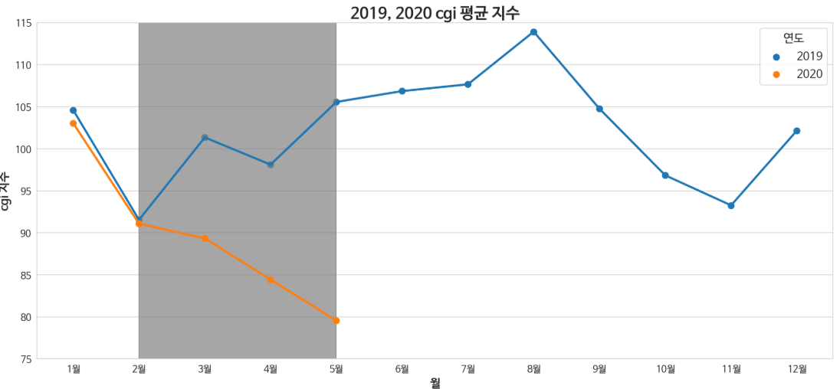
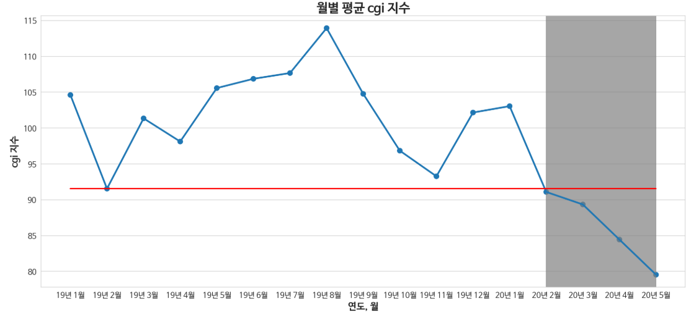
서론
20대 주목: CGI 지수와 20대의 연관성
非대면 트렌드: 카드와 배달 데이터로 본 비대면 사회
군집분석 : 군집으로 보는 코로나 시대 소비패턴
마무리
CGI 지수 확인
CGI 지수 : 카테고리성장지수 ( 2018년 월평균 대비 매출 성장 비율, 100을 기준으로 이상이면 매출 상승, 이하면 하락
좌측의 그래프는 우측 그래프를 2019, 2020년 월별로 재표현 한 그래프
2019, 2020년 모두 1~2월에 같은 추세를 보이다 2월 이후부터 다른 경향을 보임(2020년 2월 이후로 하락)
이로 인해 2월 이후 부터 5월 까지를 코로나로 인한 경제 타격 시점이라고 예상

Slide 7
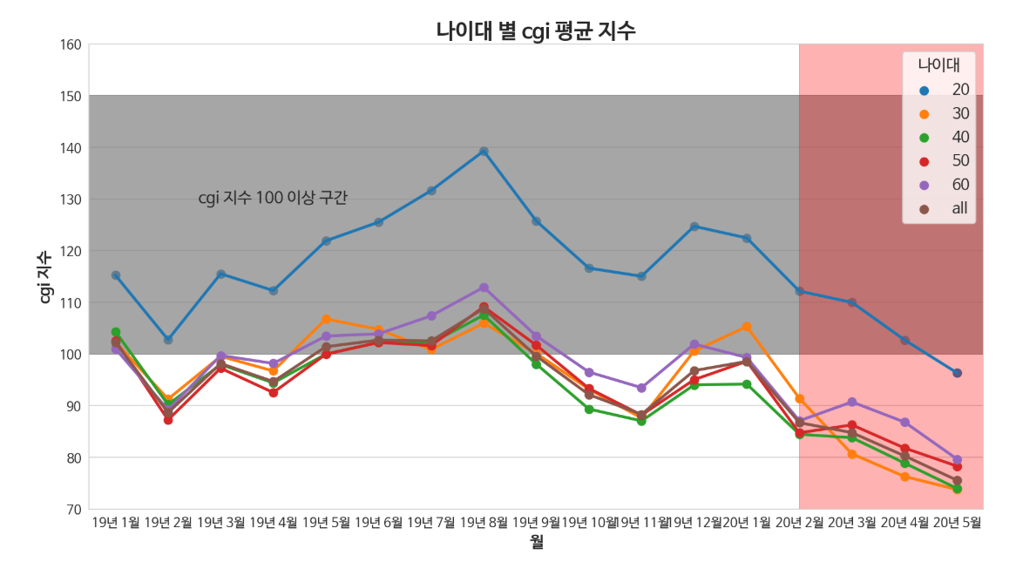
서론
20대 주목: CGI 지수와 20대의 연관성
非대면 트렌드: 카드와 배달 데이터로 본 비대면 사회
군집분석 : 군집으로 보는 코로나 시대 소비패턴
마무리
나이대별 CGI 지수
빨간색 영역
2020년 2월 이후 구간
코로나로 인한 경제 타격 시점
20대의 경우 2020년 5월을 제외하고는 모두 CGI 수치가 100을 넘음
20대가 가장 높은 CGI 지수를 기록
다른 나이대는 CGI 지수가 주로 100 근처에 있었는데 2020년 3월 부터는 확실히 하락세

Slide 8
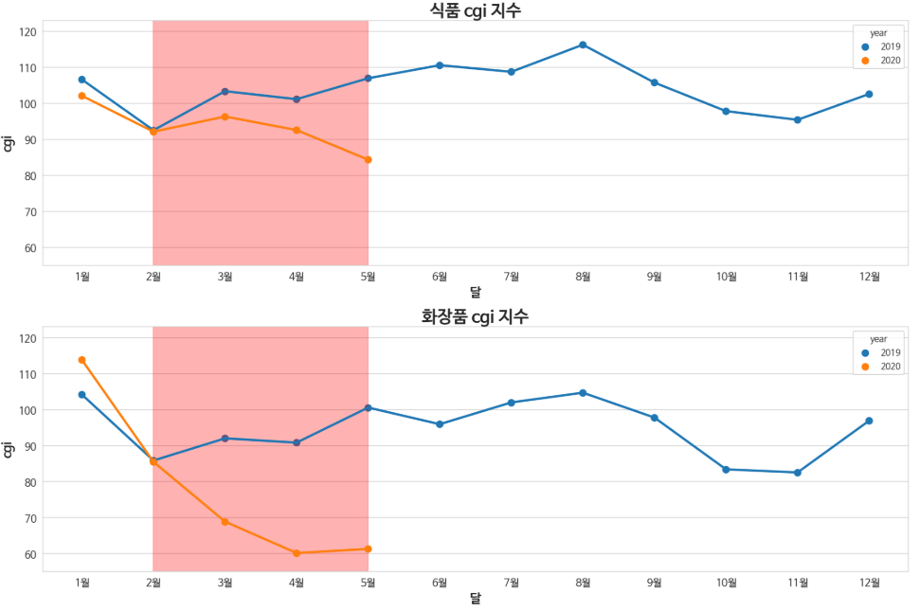
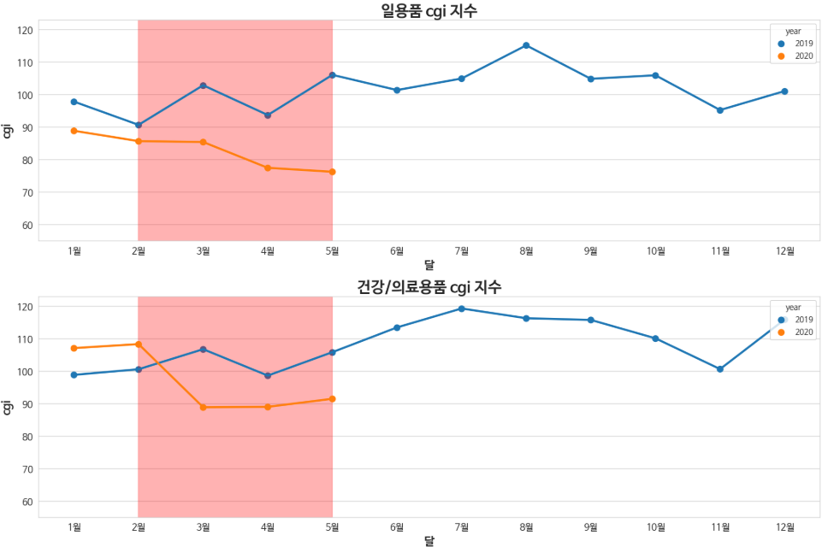
서론
20대 주목: CGI 지수와 20대의 연관성
非대면 트렌드: 카드와 배달 데이터로 본 비대면 사회
군집분석 : 군집으로 보는 코로나 시대 소비패턴
마무리
카테고리별 CGI
2020년 2월 이후로는 CGI 지수가 모든 카테고리에서 떨어짐
특히 화장품의 하향세가 눈에 띄는 모습

Slide 9
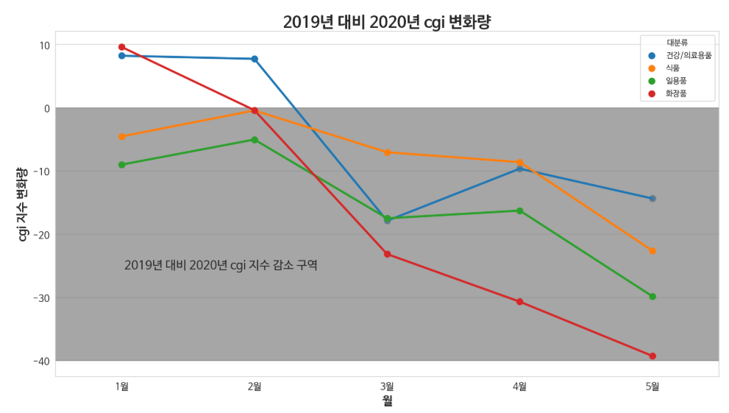
서론
20대 주목: CGI 지수와 20대의 연관성
非대면 트렌드: 카드와 배달 데이터로 본 비대면 사회
군집분석 : 군집으로 보는 코로나 시대 소비패턴
마무리
카테고리별 CGI
2019년 대비 2020년 CGI 변화량
CGI 변화량
2019년과 2020년을 비교하기 위해
2020년 월별 CGI 평균 지수에서
2019년 월별 CGI 평균 지수를 뺌
CGI 변화량 0 초과
2019년 CGI 평균 < 2020년 CGI 평균
CGI 변화량 0 미만
2019년 CGI 평균 > 2020년 CGI 평균
2월 이후(3월) 부터 모든 대분류에서 CGI의 변화량이 감소
4가지 카테고리 중 화장품의 하락이 가장 컸음
4가지 카테고리 중 식품의 변화폭이 가장 적음

Slide 10
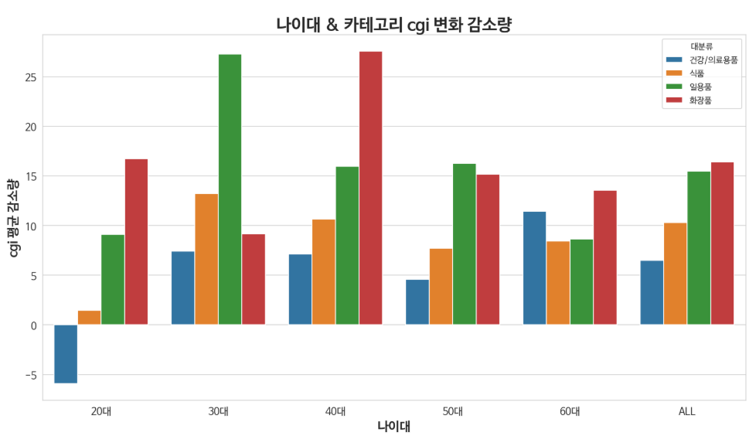
서론
20대 주목: CGI 지수와 20대의 연관성
非대면 트렌드: 카드와 배달 데이터로 본 비대면 사회
군집분석 : 군집으로 보는 코로나 시대 소비패턴
마무리
카테고리별 CGI
나이대와 카테고리 CGI 변화 감소량
CGI 변화 감소량
2019년과 2020년을 비교하기 위해
2019년 월별 나이대 별 평균 지수에서
2020년 월별 나이대 별 평균 지수를 뺌
CGI 변화량 0 초과
2019년 CGI 평균 > 2020년 CGI 평균
CGI 변화량 0 미만
2019년 CGI 평균 < 2020년 CGI 평균
가장 눈에 띄는 것은 20대
20대는 유일하게 음의 CGI 변화량, 즉 평균 CGI 지수에서 2019년도 대비 증가를 보임 (건강/의료용품)
20대의 식품의 경우 위 그래프에서 감소한 CGI 변화량 중 가장 낮은 감소량을 보임

Slide 11
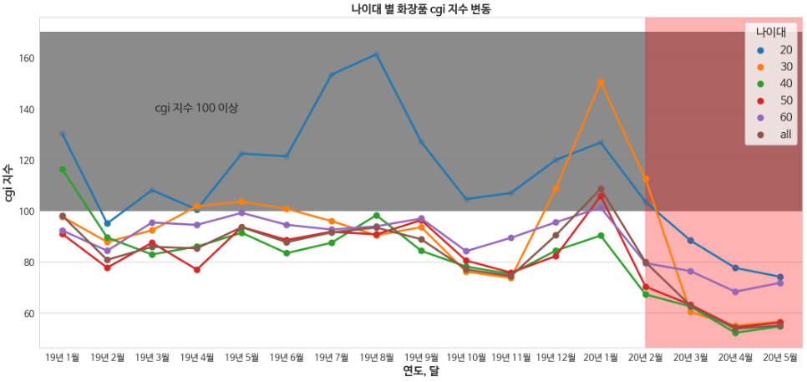
서론
20대 주목: CGI 지수와 20대의 연관성
非대면 트렌드: 카드와 배달 데이터로 본 비대면 사회
군집분석 : 군집으로 보는 코로나 시대 소비패턴
마무리
카테고리별 CGI
화장품 – 나이대별 화장품 CGI 지수 변동
다른 나이대에서는 이미 2019년 부터 화장품의 CGI 지수가 100미만을 기록
20대의 경우 19년 2월을 제외하고 20년 2월 전까지 꾸준하게 화장품 CGI 지수가 100을 넘겼으나 2월 이후 하락
꾸준히 화장품 소비가 있던 20대에게도 코로나의 영향이 있어보임

Slide 12
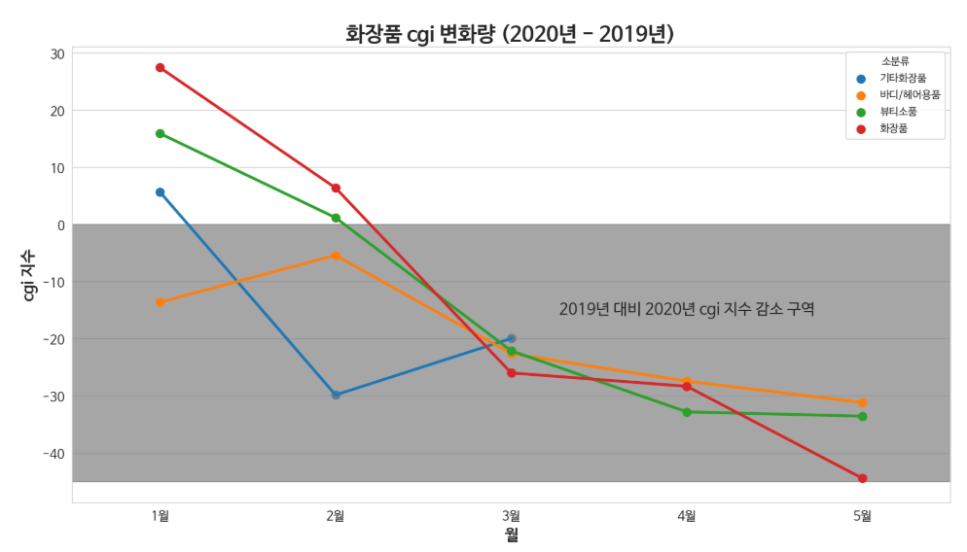
서론
20대 주목: CGI 지수와 20대의 연관성
非대면 트렌드: 카드와 배달 데이터로 본 비대면 사회
군집분석 : 군집으로 보는 코로나 시대 소비패턴
마무리
카테고리별 CGI
화장품 – 세부 카테고리별 CGI 변화량
CGI 변화량
2019년과 2020년을 비교하기 위해
2020년 월별 CGI 평균 지수에서
2019년 월별 CGI 평균 지수를 뺌
CGI 변화량 0 초과
2019년 CGI 평균 < 2020년 CGI 평균
CGI 변화량 0 미만
2019년 CGI 평균 > 2020년 CGI 평균
수치의 차이는 있지만 전체적으로 하락하는 모습
3월 부터 모든 CGI 지수 변화량이 음의 값을 기록, 2020년에 매출이 감소함 특히 뷰티소품과 화장품의 하락이 큼
바디/헤어 용품은 CGI 지수가 0을 넘은 적이 없고 계속 하락 하는 모습
마스크로 인해 뷰티 소품과 화장품의 소비는 하락세, 바디/헤어용품은 큰 변화가 없는것으로 추정

Slide 13
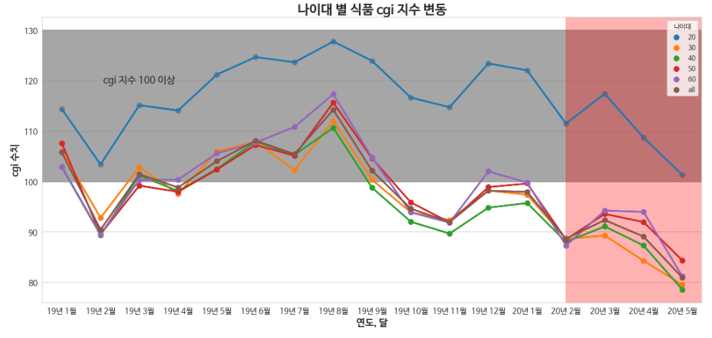
서론
20대 주목: CGI 지수와 20대의 연관성
非대면 트렌드: 카드와 배달 데이터로 본 비대면 사회
군집분석 : 군집으로 보는 코로나 시대 소비패턴
마무리
카테고리별 CGI
식품 - 나이대별 식품 CGI 지수 변동
다른 나이대에서는 3월부터 감소하는 경향을 보임
하지만 20대의 경우 식품 CGI 지수가 꾸준히 100이상을 기록함
20대에겐 식품이 중요해보임 !

Slide 14
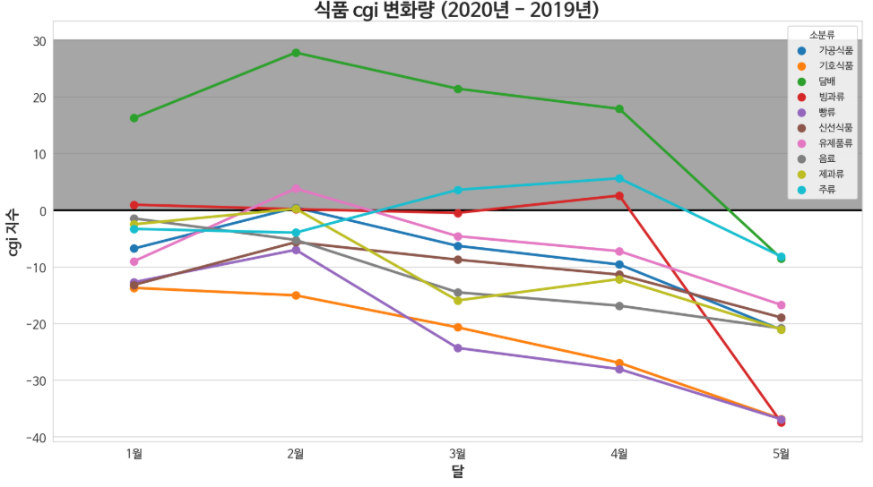
서론
20대 주목: CGI 지수와 20대의 연관성
非대면 트렌드: 카드와 배달 데이터로 본 비대면 사회
군집분석 : 군집으로 보는 코로나 시대 소비패턴
마무리
카테고리별 CGI
식품 - 세부 카테고리별 CGI 변화량
CGI 변화량
2019년과 2020년을 비교하기 위해
2020년 월별 CGI 평균 지수에서
2019년 월별 CGI 평균 지수를 뺌
CGI 변화량 0 초과
2019년 CGI 평균 < 2020년 CGI 평균
CGI 변화량 0 미만
2019년 CGI 평균 > 2020년 CGI 평균
담배의 경우 높은 CGI 변화량을 꾸준히 보임 하지만 5월의 급감은 눈에 띔
주류의 경우 CGI 변화량이 0 근처에서 왔다갔다 하면서 비교적 안정적인 모습을 보임
주류와 담배의 경우 감소를 하여도 상대적으로 높은 CGI를 보인걸로 보아 식품 중에선 우선순위인 것으로 추정

Slide 15
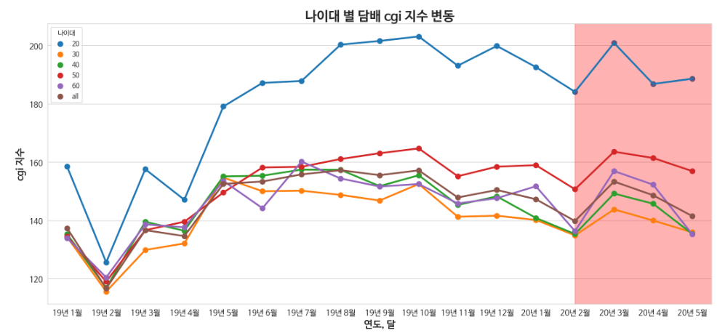
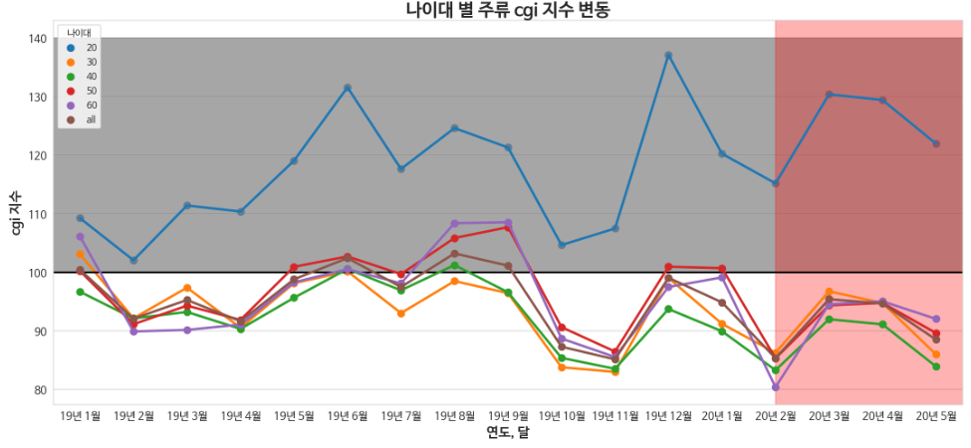
서론
20대 주목: CGI 지수와 20대의 연관성
非대면 트렌드: 카드와 배달 데이터로 본 비대면 사회
군집분석 : 군집으로 보는 코로나 시대 소비패턴
마무리
카테고리별 CGI
식품 – 담배와 주류
담배의 경우 19년, 20년 모든 연령대에서 CGI 지수가 100을 넘김 (흡연자에게 담배는 중요해보임)
20대의 경우 담배 CGI 지수와 주류 CGI 모두 매우 높은 수치를 기록
다른 나이대에서는 2020년 2월(코로나 경제 영향 추측 시점) 이후부터 CGI 지수가 100미만으로 감소하는 모습

Slide 16
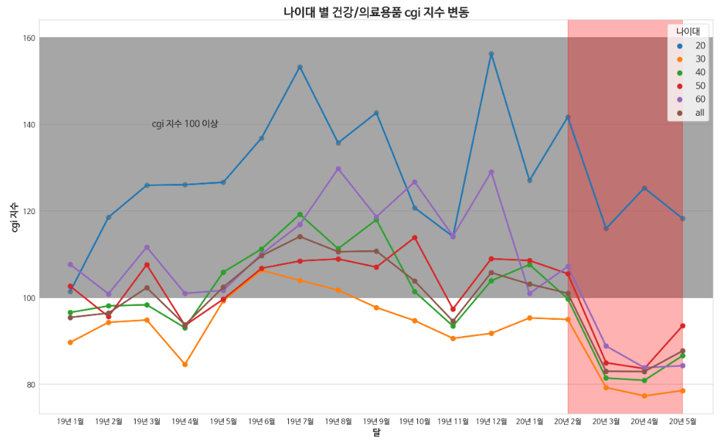
서론
20대 주목: CGI 지수와 20대의 연관성
非대면 트렌드: 카드와 배달 데이터로 본 비대면 사회
군집분석 : 군집으로 보는 코로나 시대 소비패턴
마무리
카테고리별 CGI
건강/의료 용품 – 나이대별 건강/의료 용품 CGI 지수 변동
20대가 가장 높은 CGI 지수를 보임
20대는 모든 구간에서 CGI 지수가 100을 넘김
2020년 2월 이후 구간 (코로나 경제 타격 추측 시점)에서도 다른 나이대와 CGI지수가 차이남

Slide 17
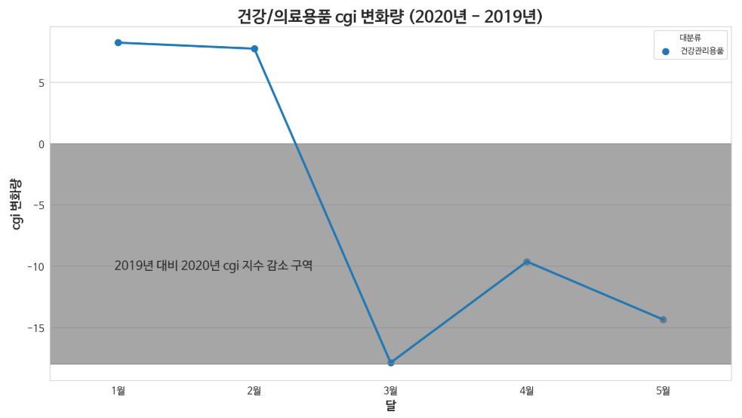
서론
20대 주목: CGI 지수와 20대의 연관성
非대면 트렌드: 카드와 배달 데이터로 본 비대면 사회
군집분석 : 군집으로 보는 코로나 시대 소비패턴
마무리
카테고리별 CGI
건강/의료 용품 – 세부 카테고리별 CGI 변화량
CGI 변화량
2019년과 2020년을 비교하기 위해
2020년 월별 CGI 평균 지수에서
2019년 월별 CGI 평균 지수를 뺌
CGI 변화량 0 초과
2019년 CGI 평균 < 2020년 CGI 평균
CGI 변화량 0 미만
2019년 CGI 평균 > 2020년 CGI 평균
2월 이후 부터 급격하게 감소하는 모습을 보임
회색 박스 구간에서 CGI 변화량이 0 미만을 기록

Slide 18
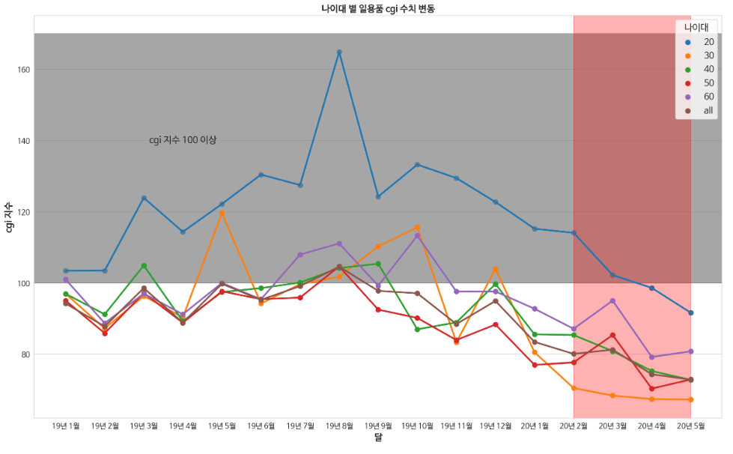
서론
20대 주목: CGI 지수와 20대의 연관성
非대면 트렌드: 카드와 배달 데이터로 본 비대면 사회
군집분석 : 군집으로 보는 코로나 시대 소비패턴
마무리
카테고리별 CGI
일용품 – 나이대별 일용품 CGI 지수 변동
20대의 CGI 지수가 가장 높음
2월 이후 20대도 감소하였지만 다른 나이대에 비해 감소폭이 적었음

Slide 19
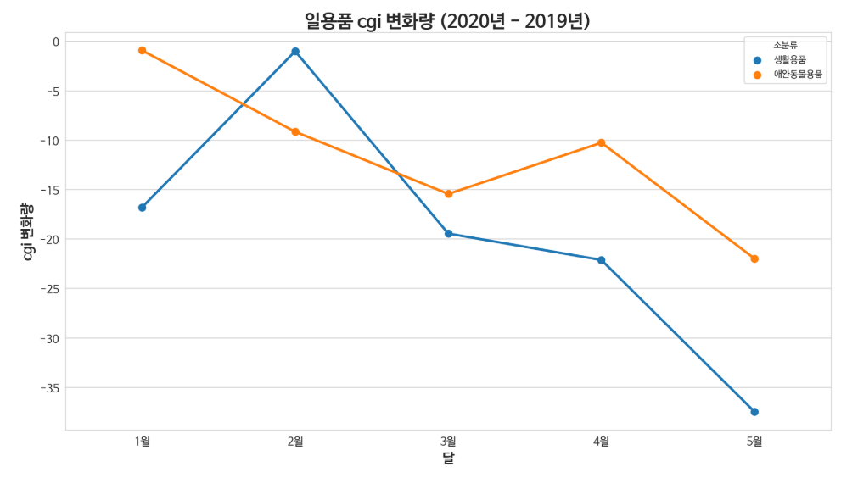
서론
20대 주목: CGI 지수와 20대의 연관성
非대면 트렌드: 카드와 배달 데이터로 본 비대면 사회
군집분석 : 군집으로 보는 코로나 시대 소비패턴
마무리
카테고리별 CGI
일용품- 세부 카테고리별 CGI 변화량
CGI 변화량
2019년과 2020년을 비교하기 위해
2020년 월별 CGI 평균 지수에서
2019년 월별 CGI 평균 지수를 뺌
CGI 변화량 0 초과
2019년 CGI 평균 < 2020년 CGI 평균
CGI 변화량 0 미만
2019년 CGI 평균 > 2020년 CGI 평균
일용품은 평균 CGI 변화량이 0미만을 기록 즉 2020년에 비해 매출이 감소하였다는 것을 볼 수 있음
생활용품의 경우 2월 이후부터 하락세를 보임
애완동물용품의 변화량은 적어보임

Slide 20
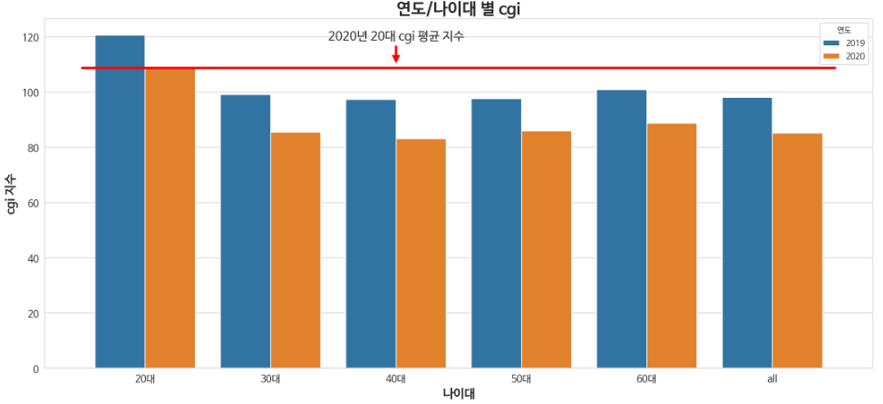
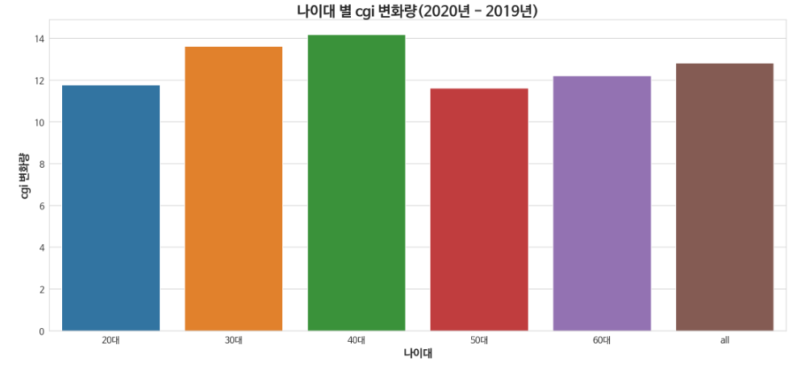
서론
20대 주목: CGI 지수와 20대의 연관성
非대면 트렌드: 카드와 배달 데이터로 본 비대면 사회
군집분석 : 군집으로 보는 코로나 시대 소비패턴
마무리
전체 연도/나이 대
좌측의 그래프에선 20대의 CGI 지수가 2019년, 2020년에 모두 높았고 20대 2020년의 CGI지수는 다른 나이대의
2019년 CGI 보다도 높았음
우측의 그래프에선 20대의 전체 CGI 변화량이 적었고 30대 40대의 CGI 변화량은 비교적 컸음
경제의 최전선에 있는 30대 40대가 가장 민감하게 반응한 것으로 보임

Slide 21
서론
20대 주목: CGI 지수와 20대의 연관성
非대면 트렌드: 카드와 배달 데이터로 본 비대면 사회
군집분석 : 군집으로 보는 코로나 시대 소비패턴
마무리
정리
2019년과 2020년 1 ~ 2월은 CGI 지수가 별 차이가 없음
2020년 3월부터 CGI 지수가 차이를 보임
20대가 모든 대분류 품목에서 가장 높은 CGI 지수를 기록함
20대 식품, 건강/의료용품은 2020년 3 ~ 5월에도 CGI 지수가 100을 넘김
특히 주류에서 20대는 계속 CGI 지수가 100을 넘김
담배의 경우 모든 나이대에서 CGI 지수가 100을 넘김 (대체불가)
코로나가 찾아온 2020년의 20대 CGI 지수는 코로나가 오기전인 2019년 다른 나이대 CGI 보다도 높았음
20대가 2019년 대비 2020년 CGI 지수 변화량도 적었음

Slide 22
03
Chapter
非대면 트렌드
카드, 배달 데이터로 본
비 대면 사회

Slide 23
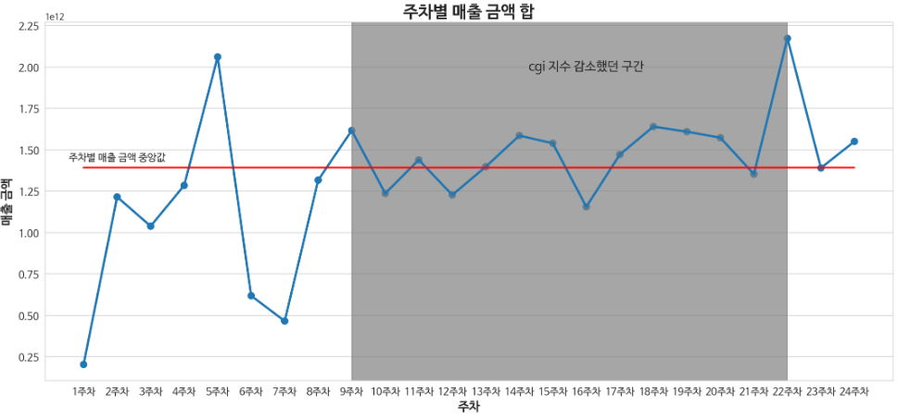
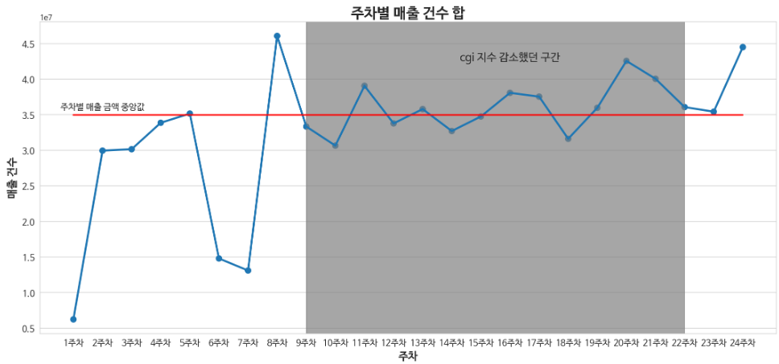
서론
20대 주목: CGI 지수와 20대의 연관성
非대면 트렌드: 카드와 배달 데이터로 본 비대면 사회
군집분석 : 군집으로 보는 코로나 시대 소비패턴
마무리
Card 데이터
주차 별 매출 금액 & 건수 합
매출 금액과 매출 건수는 CGI 지수가 감소 했던 구간에 비해 변동이 적고 수치가 떨어지지 않음.
이는 앞서 CGI 지수와 반대되는 모습을 보임.

Slide 24
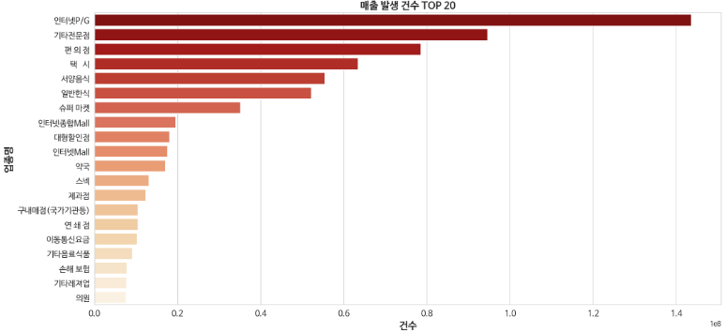
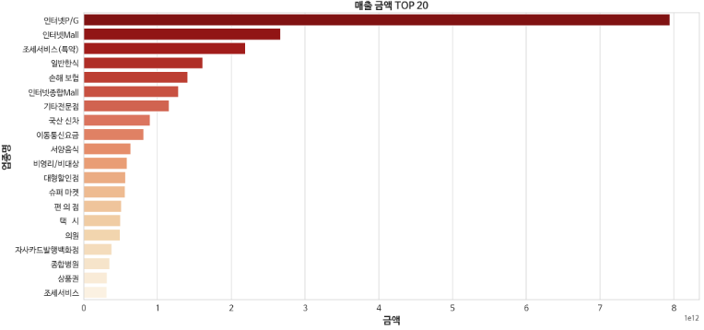
서론
20대 주목: CGI 지수와 20대의 연관성
非대면 트렌드: 카드와 배달 데이터로 본 비대면 사회
군집분석 : 군집으로 보는 코로나 시대 소비패턴
마무리
매출 발생 금액과 매출 건수 TOP 20
인터넷P/G가 매출 건수, 매출 금액 모두 가장 높음.(다른 업종에 비해 매우 높은 수치)
Card 데이터에서 인터넷P/G가 가장 중요할 것으로 예상

Slide 25
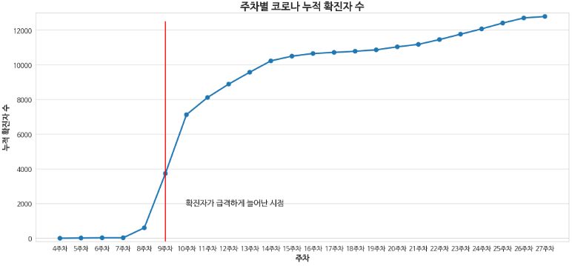
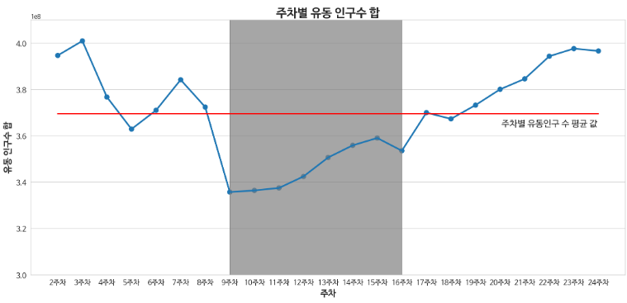
서론
20대 주목: CGI 지수와 20대의 연관성
非대면 트렌드: 카드와 배달 데이터로 본 비대면 사회
군집분석 : 군집으로 보는 코로나 시대 소비패턴
마무리
확진자 수와 유동 인구수
코로나 누적 확진자 수가 급격한 시점은 2020년 9주차
유동 인구수가 급격하게 내려간 시점 또한 2020년 9주차(~16주차 까지 유동 인구수의 평균 값 보다 미만의 값)
9주차 ~ 16주차를 코로나로 영향을 받은 시기로 지정
9주차 이전과 유동 인구수가 비슷한 16주차 이후를 코로나의 경각심이 줄어든 시기로 지정

Slide 26
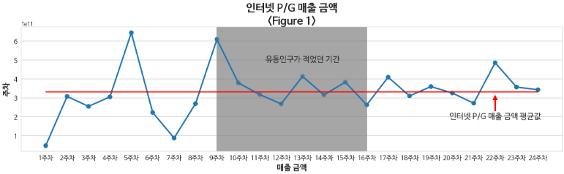
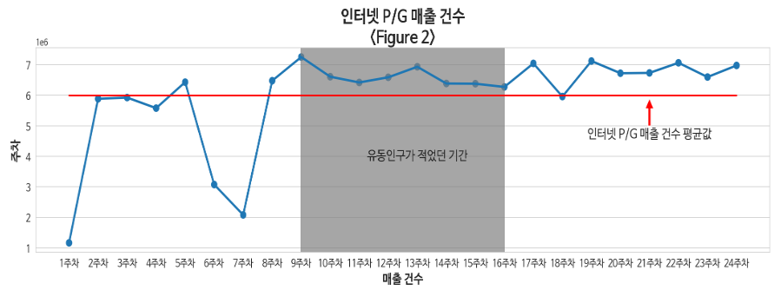
서론
20대 주목: CGI 지수와 20대의 연관성
非대면 트렌드: 카드와 배달 데이터로 본 비대면 사회
군집분석 : 군집으로 보는 코로나 시대 소비패턴
마무리
인터넷 P/G 매출 금액과 매출 건수
인터넷P/G : 고객이 인터넷 쇼핑몰에서 상품과 서비스를 구매할 때, 그 대금을 신용카드 및 기타 결제수단을 이용하여 안전하고 편리하게 결제할 수 있도록 지원하는 서비스
매출 건수에 비해 상대적으로 낮은 위치
매출 금액에 비해 상대적으로 높은 위치
코로나 영향을 받은 시점(9주차 이후) 인터넷P/G 매출 금액 & 매출 건수가 변동이 적은 모습
코로나 영향을 받은 시점(9주차 이후) 매출 금액은 매출 건수에 비해 낮은 위치에서 값을 기록
코로나에 대한 경각심이 줄어든 시기(16주차 이후)에도 마찬가지의 모습

Slide 27
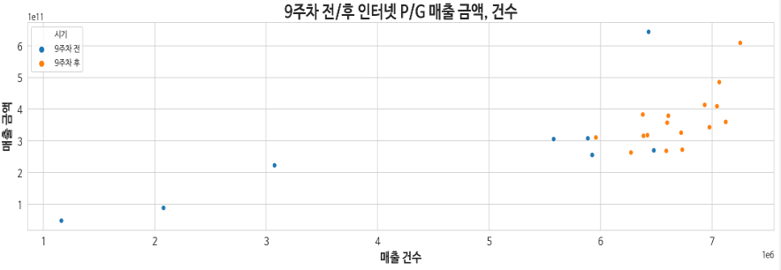
서론
20대 주목: CGI 지수와 20대의 연관성
非대면 트렌드: 카드와 배달 데이터로 본 비대면 사회
군집분석 : 군집으로 보는 코로나 시대 소비패턴
마무리
인터넷 P/G 매출 금액과 매출 건수
코로나 영향을 받은 시점(9주차 이후) 이후 매출 금액, 매출 건수의 산점도 값들이 모여 있는 모습 (비교적 안정적인 모습)

Slide 28
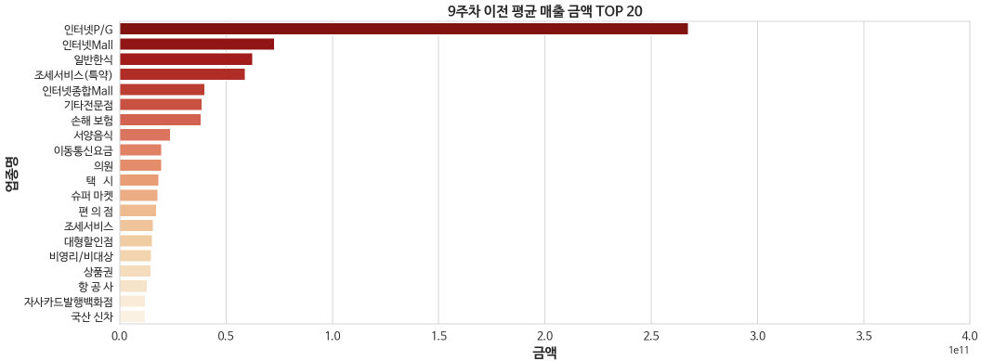
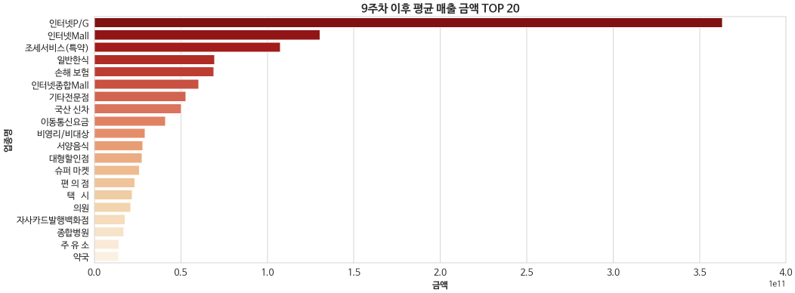
서론
20대 주목: CGI 지수와 20대의 연관성
非대면 트렌드: 카드와 배달 데이터로 본 비대면 사회
군집분석 : 군집으로 보는 코로나 시대 소비패턴
마무리
9주차 전후 매출 발생 금액 TOP 20
다른 업종들도 코로나 영향을 받은 시기(9주차 이후) 평균 매출 금액이 오른 모습이지만 인터넷P/G가
눈에 띄게 늘어난 모습
9주차 이전과 9주차 이후에 업종의 순위가 변동이 많이 없다는 점도 발견

Slide 29
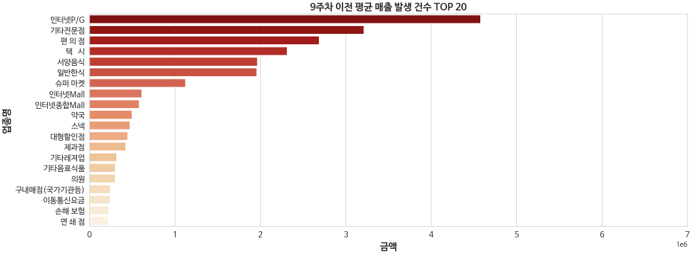
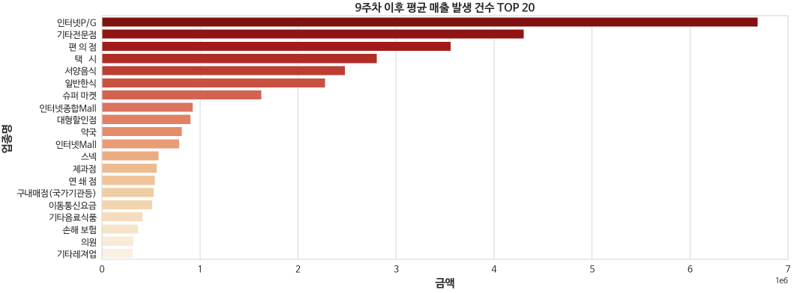
서론
20대 주목: CGI 지수와 20대의 연관성
非대면 트렌드: 카드와 배달 데이터로 본 비대면 사회
군집분석 : 군집으로 보는 코로나 시대 소비패턴
마무리
9주차 전후 매출 발생 금액 TOP 20
다른 업종들도 코로나 영향을 받은 시기(9주차 이후) 평균 매출 건수가 오른 모습이지만 인터넷P/G가
눈에 띄게 늘어난 모습
9주차 이전과 9주차 이후에 업종의 순위가 변동이 많이 없다는 점도 발견

Slide 30
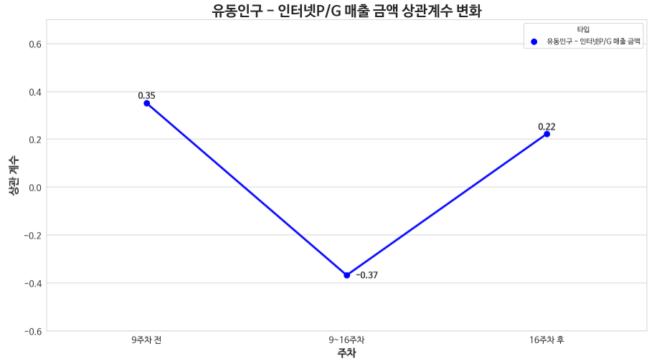
서론
20대 주목: CGI 지수와 20대의 연관성
非대면 트렌드: 카드와 배달 데이터로 본 비대면 사회
군집분석 : 군집으로 보는 코로나 시대 소비패턴
마무리
유동인구 - 인터넷P/G 매출 금액 상관계수
상관 계수 변화 0.35 > -0.37 > 0.22
유동 인구수가 다시 증가한 구간
상관 계수가 양에서 음으로, 다시 음에서 양으로 변한 이유는 유동 인구가 떨어진 시점에도 인터넷P/G 매출 금액이 변동 없는 값을 기록하였기 때문에 유동 인구수가 떨어진 시점에 상관 계수가 떨어진 것으로 보임
16주차 이후로는 다시 유동 인구수가 증가하면서 상관 계수가 올라간 것으로 보임

Slide 31
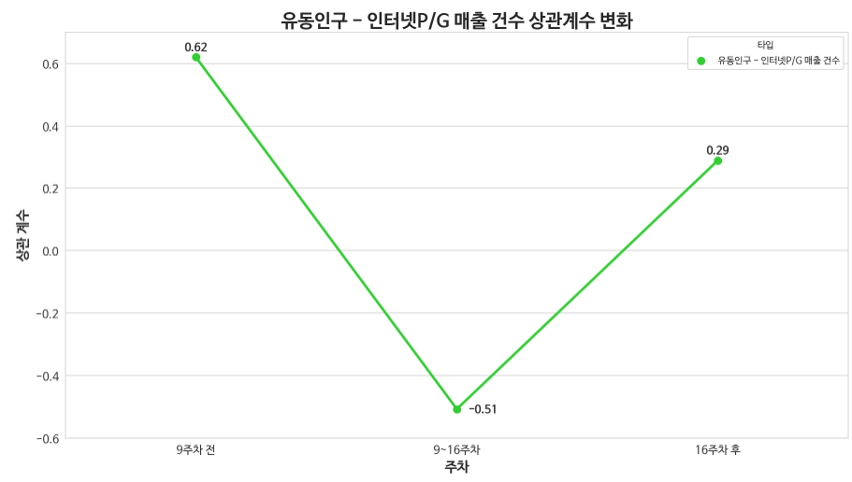
서론
20대 주목: CGI 지수와 20대의 연관성
非대면 트렌드: 카드와 배달 데이터로 본 비대면 사회
군집분석 : 군집으로 보는 코로나 시대 소비패턴
마무리
유동인구 - 인터넷P/G 매출 건수 상관계수
상관 계수 변화 0.62 > -0.51 > 0.29
유동 인구수가 다시 증가한 구간
상관 계수가 양에서 음으로, 다시 음에서 양으로 변한 이유는 유동 인구가 떨어진 시점에도 인터넷P/G 매출 건수가 높은 값을 기록하였기 때문에 유동 인구수가 떨어진 시점에 상관 계수가 떨어진 것으로 보임
9주차 전과 16주차 이후에 유동인구가 비슷했다는 것을 생각해보면 16주차 이후에 인터넷P/G 매출 건수가 줄어 상관 계수가 떨어졌다고 생각할 수 있지만 실제 그래프에서는 오히러 더 높은 값을 기록
따라서 인터넷P/G 매출 건수가 감소한 것이 아닌 인터넷P/G가 사람들의 생활 속에 녹아들어 유동 인구수와 상관 관계가 없어진 것으로 해석

Slide 32
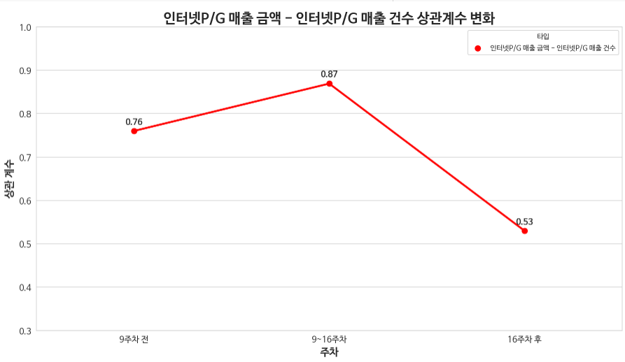
서론
20대 주목: CGI 지수와 20대의 연관성
非대면 트렌드: 카드와 배달 데이터로 본 비대면 사회
군집분석 : 군집으로 보는 코로나 시대 소비패턴
마무리
인터넷P/G 매출 금액 과 매출 건수 상관계수
상관 계수 변화 0.76 > 0.87 > 0.53
16주차 전까지는 상관 계수가 0.76, 0.87로 매우 높은 값을 기록
16주차 이후 상관계수가 떨어진 이유는 인터넷P/G를 통해 더 싼 물건을 찾는 것으로 생각

Slide 33
서론
20대 주목: CGI 지수와 20대의 연관성
非대면 트렌드: 카드와 배달 데이터로 본 비대면 사회
군집분석 : 군집으로 보는 코로나 시대 소비패턴
마무리
16주차 이후 상관 계수가 떨어진 이유
매출 건수에 비해 상대적으로 낮은 위치
매출 금액에 비해 상대적으로 높은 위치
인터넷P/G 매출 금액 & 매출 건수가 변동이 적은 모습
매출 금액은 매출 건수에 비해 낮은 위치에서 값을 기록
비교적 매출 금액은 낮은 위치, 매출 건수는 높은 위치에 있는 것이 더 싼 물건을 찾는 것에 대한 근거로 보임
다만 9주차에 매출 금액이 매우 높아 9 ~ 16주차에 상관 계수가 높은 것으로 보임

Slide 34
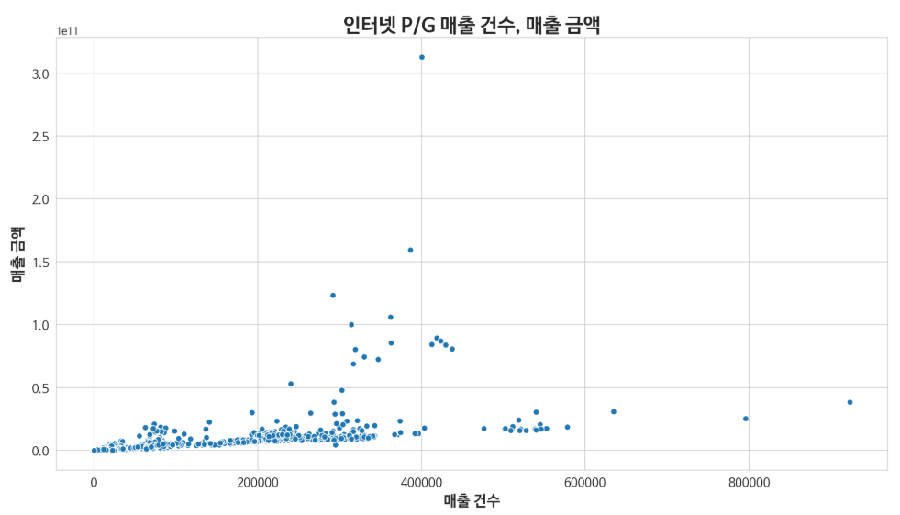
서론
20대 주목: CGI 지수와 20대의 연관성
非대면 트렌드: 카드와 배달 데이터로 본 비대면 사회
군집분석 : 군집으로 보는 코로나 시대 소비패턴
마무리
인터넷 P/G 매출 금액과 매출 건수
인터넷 P/G의 산점도를 통해 소비 형태는 보통 매출 건수는 많고 그에 비해 매출 금액이 적다는 것을 알 수 있었음

Slide 35
서론
20대 주목: CGI 지수와 20대의 연관성
非대면 트렌드: 카드와 배달 데이터로 본 비대면 사회
군집분석 : 군집으로 보는 코로나 시대 소비패턴
마무리
정리 비 대면 트렌드 인터넷 P/G
9주차 이후 인터넷 P/G의 월별 매출 금액과 매출 건수가 늘어난 것
‘인터넷 P/G 매출 금액’과 ‘인터넷 P/G 매출 건수’ 의 상관계수가 하락한 것
(9주차 전과 비슷한 유동인구 수를 보인 기간)
9주차 이후 매출 금액이 매출 건수에 비해 비교적 적었다는 것(낮은 위치)
매출 건수는 많고 그에 비해 매출 금액이 작다는 점(산점도 확인)
위 네가지 근거를 통해 사람들이 좀 더 인터넷을 통해 비교적 더 싼 물건의 소비를 하였다고 예상하였음

Slide 36
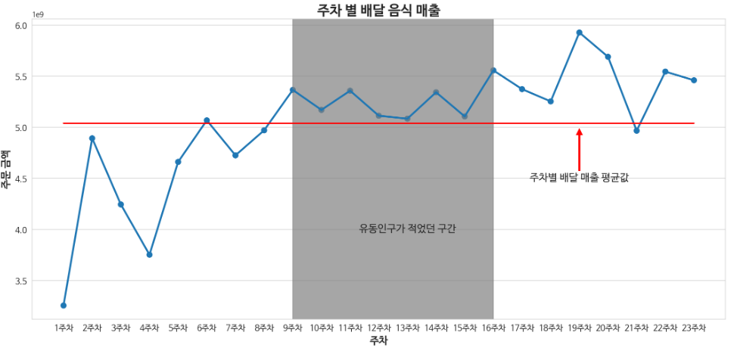
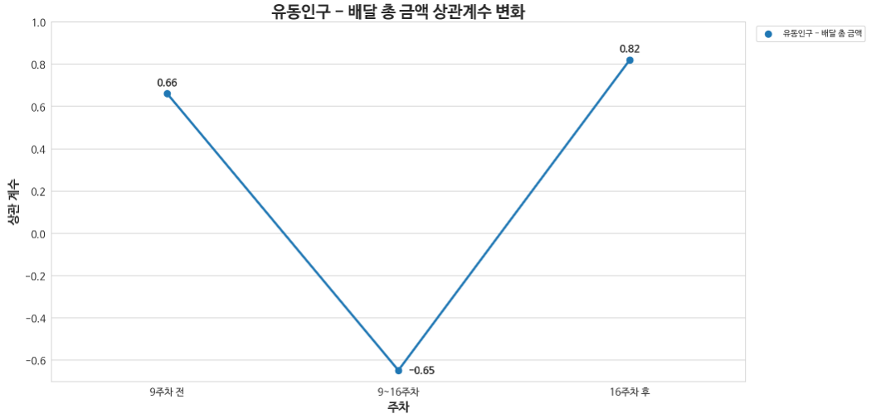
서론
20대 주목: CGI 지수와 20대의 연관성
非대면 트렌드: 카드와 배달 데이터로 본 비대면 사회
군집분석 : 군집으로 보는 코로나 시대 소비패턴
마무리
주차 별 배달 음식 매출과 상관 계수 변화
상관 계수 변화 0.66 > -0.65 > 0.82
유동 인구가 적었던 시기 (9주차)부터 배달 음식의 금액이 평균값을 넘음
유동 인구가 적었던 구간을 지나고서도 배달 음식의 매출이 높은 수치를 기록
유동 인구수가 적었던 시기에 음의 상관을 보여준 것은 배달 총 금액이 유동 인구수가 적은 시기에도 꾸준히 높은 값을 보여주었기 때문으로 보임

Slide 37
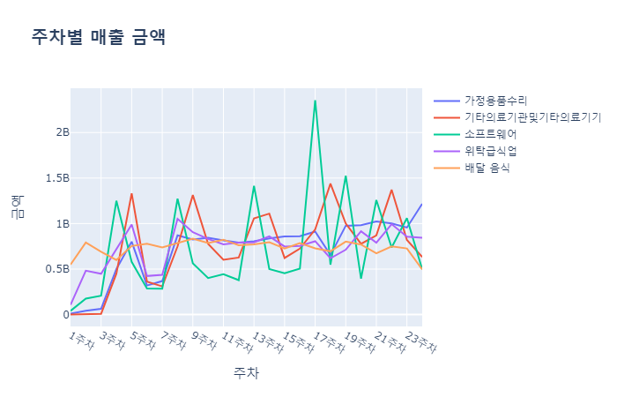
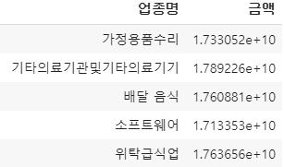
서론
20대 주목: CGI 지수와 20대의 연관성
非대면 트렌드: 카드와 배달 데이터로 본 비대면 사회
군집분석 : 군집으로 보는 코로나 시대 소비패턴
마무리
배달 음식 주차 별 매출 금액
<배달 음식과 총 매출이 비슷한 업종>
위 그래프는 배달 음식과 매출이 비슷한 4개 업종의 주차별 매출 금액 변화
배달 음식(주황색 선)을 보면 다른 업종보다 값의 변화가 거의 없는 모습
코로나의 영향에도 꾸준한 모습을 보임

Slide 38
서론
20대 주목: CGI 지수와 20대의 연관성
非대면 트렌드: 카드와 배달 데이터로 본 비대면 사회
군집분석 : 군집으로 보는 코로나 시대 소비패턴
마무리
정리
유동인구 수가 급격히 줄어든 시점은 9주차이고 이 시점은 코로나 확진자가 급격히 늘어난 시점
유동인구 수의 평균 미만 값을 가진 9주차 ~ 16주차는 유동인구가 적은 시점, 코로나에 영향을 받은 시점
코로나 영향을 받은 시점에 인터넷P/G는 가장 높은 카드 매출 금액, 카드 매출 건수를 기록함
코로나 영향을 받은 시점에 인터넷P/G, 배달 금액은 영향을 받기 이전 시점보다 변동이 적은 모습을 보임 코로나 영향을 받은 시점에 인터넷P/G, 배달 금액은 평균 매출 금액, 매출 건수가 늘어남
인터넷P/G, 배달 금액은 꾸준한 매출을 보여줌(상관 계수의 변화 등)
코로나 영향을 받은 시점 전후로 인터넷P/G의 상관계수와 산점도를 보았을 때 비싼 물건보다는 비교적 값이 싼 물건의 소비가 늘은 것으로 예상
코로나 영향을 받은 시점 이후 사람들이 코로나의 경각심이 줄어든 시기에도 인터넷P/G와 배달 금액은 안정적인 매출을 보여준 것, 비슷한 매출의 산업보다 안정적인 매출을 기록한 것으로 보아 포스트 코로나 시대에도 기대가 되는 업종으로 보임

Slide 39
04
Chapter
군집 분석
군집으로 보는 코로나 시대 소비 패턴

Slide 40
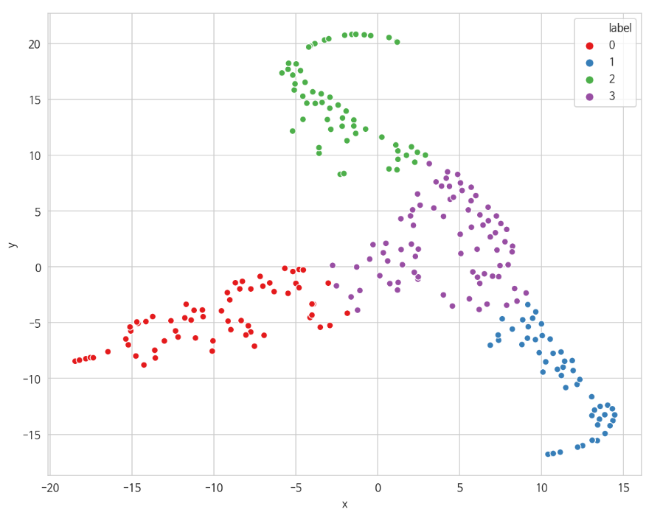
서론
20대 주목: CGI 지수와 20대의 연관성
非대면 트렌드: 카드와 배달 데이터로 본 비대면 사회
군집분석 : 군집으로 보는 코로나 시대 소비패턴
마무리
군집 분석
군집은 엘보우 기법을 통해 군집의 갯수를 4개로 정함

Slide 41
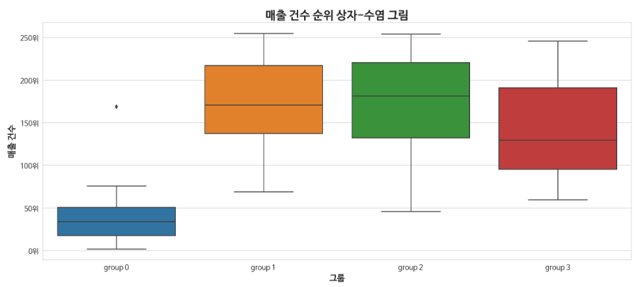
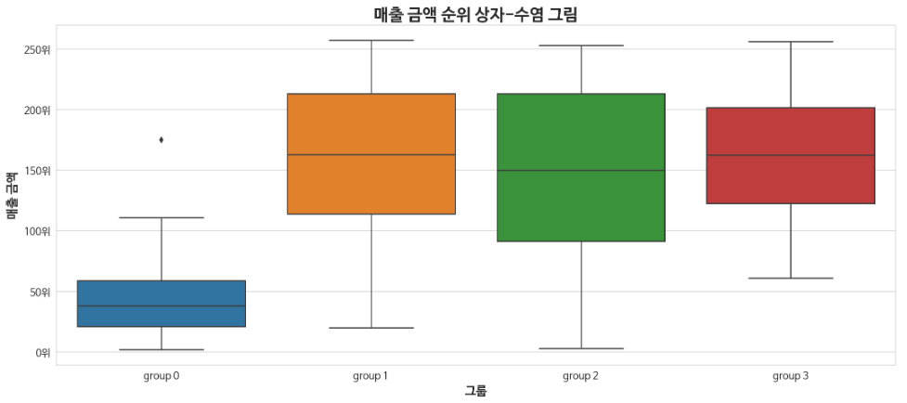
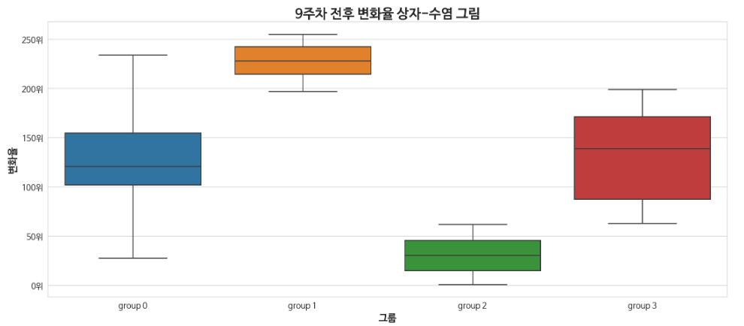
서론
20대 주목: CGI 지수와 20대의 연관성
非대면 트렌드: 카드와 배달 데이터로 본 비대면 사회
군집분석 : 군집으로 보는 코로나 시대 소비패턴
마무리
군집 분석
차례대로 매출 건수 순위 / 매출 금액 순위 / 9주차 전후 변화율 상자-수염 그림
group 0, group 1,2의 변화율을 제외하면 서로 겹치는 부분이 많이 있기 때문에 그룹별로 명확히 정의하기 위해
25% ~ 75%의 값만 사용하여 그룹화를 하였음

Slide 42
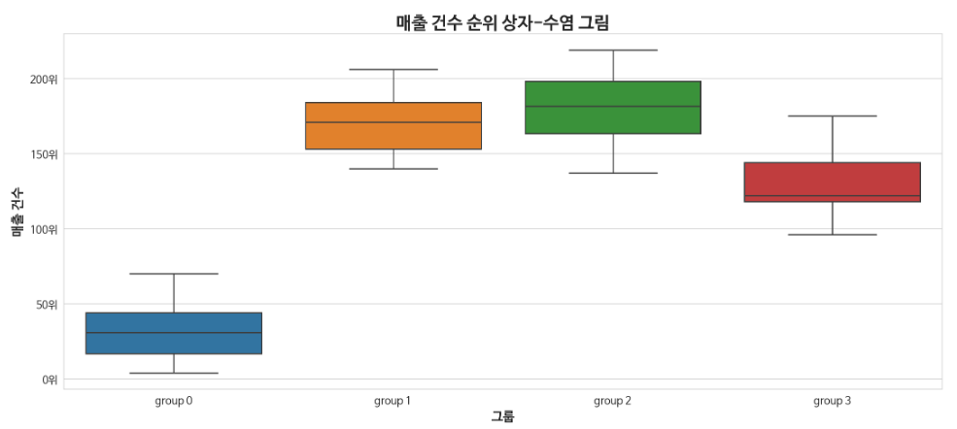
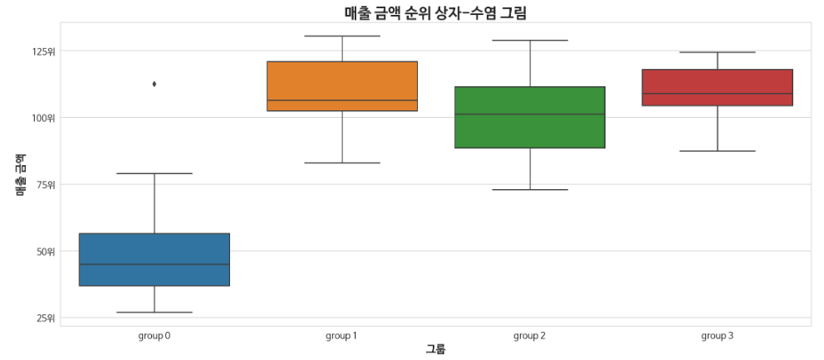
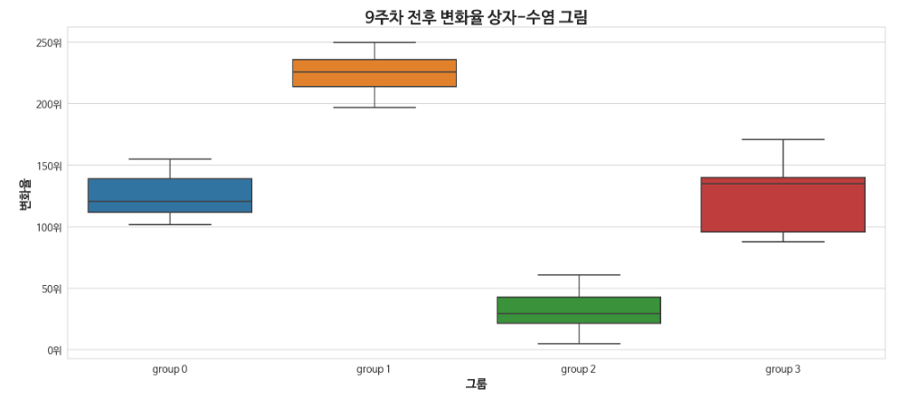
서론
20대 주목: CGI 지수와 20대의 연관성
非대면 트렌드: 카드와 배달 데이터로 본 비대면 사회
군집분석 : 군집으로 보는 코로나 시대 소비패턴
마무리
군집 분석
25% ~ 75%의 값만 사용하여 그룹화를 한 매출 건수 순위 / 매출 금액 순위 / 9주차 전후 변화율 상자 수염 그림
9주차 전후 변화율은 9주차 후(9주차 포함) 평균 매출 금액(매출 금액/ 매출 건수)에서 9주차 전 평균 매출 금액을 뺀 값

Slide 43
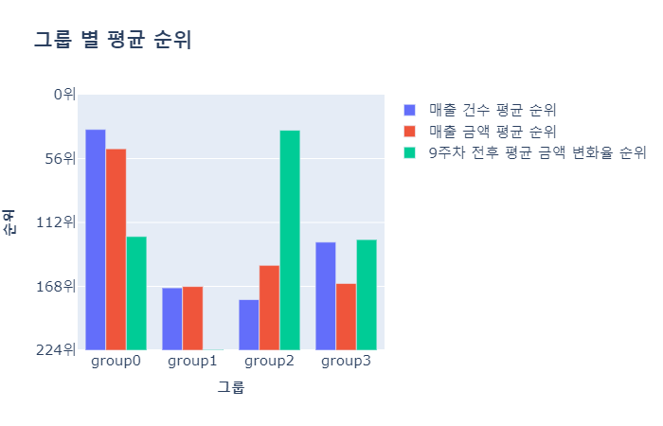
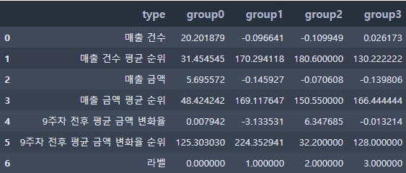
서론
20대 주목: CGI 지수와 20대의 연관성
非대면 트렌드: 카드와 배달 데이터로 본 비대면 사회
군집분석 : 군집으로 보는 코로나 시대 소비패턴
마무리
군집 분석
group 0 : 매출 건수 순위가 상, 매출 금액 순위가 상, 큰 변화율이 없는 그룹
group 1 : 매출 건수 순위가 중하, 매출 금액 순위가 중하, 변화율 (9주차 이전 대비 9주차 이후에 감소)이 큰 그룹
group 2 : 매출 건수 순위가 하 (group1보단 비교적 낮은), 매출 금액 순위가 중, 변화율 (9주차 이전 대비 9주차 이후에 증가) 이 큰 그룹
group 3 : 매출 건수 순위가 중, 매출 금액 순위가 중~중하, 큰 변화율이 없는 그룹

Slide 44
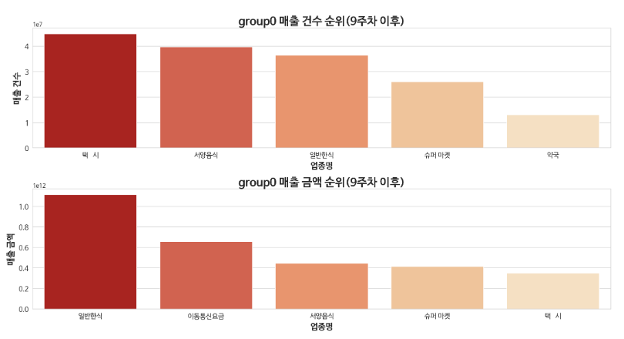
서론
20대 주목: CGI 지수와 20대의 연관성
非대면 트렌드: 카드와 배달 데이터로 본 비대면 사회
군집분석 : 군집으로 보는 코로나 시대 소비패턴
마무리
군집 분석 Group 0 : 일상생활에 맞닿아 있는 재화 및 서비스
Group 0 업종명
택시 | 서양음식 | 일반한식 | 슈퍼 마켓 | 약국
제과점 | 구내매점(국가기관들) | 이동통신요금 | 기타음료식품 | 기타레져업
의원 | 중국음식 | 주차장 | 일식회집 | 종합병원
주점 | 미용원 | 기타잡화 | 공공요금/대상 | 화물 운송
CATV홈쇼핑 | 문구용품 | 고속 버스 | 위탁급식업 | 사무서비스
스포츠 레져용품 | 한의원 | 치과의원 | 통신판매 (일반) | 영화관
통신서비스/비대상 | 병원 | 자동차정비
group0의 매출 건수 순위가 최상, 매출 금액 순위가 최상으로 코로나 영향 이후 큰 변화가 없는 그룹
group0에 해당하는 재화 및 서비스는 주로 일상생활과 맞닿아 있었음
코로나 영향에도 일생생활에 맞닿아 있는 것들은 포기하지 못하는 것으로 보임

Slide 45

서론
20대 주목: CGI 지수와 20대의 연관성
非대면 트렌드: 카드와 배달 데이터로 본 비대면 사회
군집분석 : 군집으로 보는 코로나 시대 소비패턴
마무리
군집 분석 Group 1: 가장 먼저 포기할 수 있는 재화 및 서비스
Group 1 업종명
기념품 점 | 홍삼제품 | 1급 호텔 | 가방 | 기능학원
안마/스포츠마사지 | 인테리어 | 2급 호텔 | 귀금속 | 시계
제화점 | 수족관 | 단체복 | 옷감 직물 | 한약방
인삼 제품 | 기타서적문구
group1의 매출 건수 순위가 중하, 매출 금액 순위가 중하, 변화(9주차 이전 대비 9주차 이후에 감소)가 큰 그룹
group1에 해당하는 재화 및 서비스는 주로 필수적이지 않은 것으로 이루어져있음
코로나 영향을 받으면 필수적이지 않은 제품부터 포기하는 것을 보임

Slide 46

서론
20대 주목: CGI 지수와 20대의 연관성
非대면 트렌드: 카드와 배달 데이터로 본 비대면 사회
군집분석 : 군집으로 보는 코로나 시대 소비패턴
마무리
군집 분석 Group 2 : 코로나에도 부정적인 영향을 크게 받지 않는 재화 및 서비스
Group 2 업종명
골프경기장 | 기타의료기관 ,기타의료기기 | 서적출판 (회원제형태) | 통신서비스 | 아동의류
기타수리 서비스 | 이륜차판매 | 전자(상우회) | 맞춤복 점 | 카인테리어
악기점 | 법률회계 서비스(개인) | 법률회계 서비스(법인) | 유류 판매 | 기타보험
화랑 | 수영장 | 냉열기기 | 초중고교육기관 | 컴퓨터학원
group2의 매출 건수 순위가 하(group1보단 비교적 낮은), 매출 금액 순위가 중, 변화(2019년 대비 2020년 증가)가 큰 그룹
group1에 해당하는 재화 및 서비스는 코로나의 부정적인 영향을 크게 받지 않았음
해당 재화 및 서비스들은 2020년 9주차 이전에 비해 9주차 이후에 평균 금액 증가
매출 금액, 매출 건수 자체는 많지 않은 모습

Slide 47

서론
20대 주목: CGI 지수와 20대의 연관성
非대면 트렌드: 카드와 배달 데이터로 본 비대면 사회
군집분석 : 군집으로 보는 코로나 시대 소비패턴
마무리
군집 분석 Group 3 : 코로나든 아니든 필요할 때만 찾는 재화 및 서비스
Group 3 업종명
완구점 | 사진관 | 부동산중개/임대 | 미곡상 | 세차장
치과병원 | 페인트 | 정보서비스 | 화방표구점
group3의 매출 건수 순위가 중, 매출 금액 순위가 중 ~ 중하, 큰 변화가 없는 그룹
group3에 해당하는 재화 및 서비스는 코로나든 아니든 필요할 때만 찾는 것으로 추정
일상품보다는 자주 구매하지는 않지만 한번씩 필요한 것들은 코로나의 영향이 크게 있어 보이지 않음
대표적으로 완구점, 사진관이 있었음

Slide 48
서론
20대 주목: CGI 지수와 20대의 연관성
非대면 트렌드: 카드와 배달 데이터로 본 비대면 사회
군집분석 : 군집으로 보는 코로나 시대 소비패턴
마무리
정리
일상생활에 맞닿아 있는 것들은 코로나의 영향을 덜 받았음
일상품보다 자주 구매하지는 않지만 한 번씩 필요한 것들도 코로나의 영향을 덜 받았음
사람들은 필수적이지 않는 것들을 먼저 포기함
코로나의 영향을 받아도 평균 금액이 증가한 업종들은 큰 매출 금액, 매출 건수를 기록하지는 못했음

Slide 49
05
Chapter
마무리

Slide 50
서론
20대 주목: CGI 지수와 20대의 연관성
非대면 트렌드: 카드와 배달 데이터로 본 비대면 사회
군집분석 : 군집으로 보는 코로나 시대 소비패턴
마무리
1. 20대 주목
20대가 코로나 시대에서 소비량의 변화가 가장 적었음
심지어 2020년 20대 CGI 지수의 평균값은 다른 나이대의 2019년 CGI 지수 평균보다 높았음
특히 주류 부분에서 20대는 상대적으로 높은 CGI 지수를 기록함
이러한 점으로 보아 포스트 코로나 시대에 20대를 타켓으로한 산업이 유망할 것으로 예상됨
담배의 경우 모든 나이대의 CGI 지수가 100을 넘고 2020년에도 유지하는 결과 포스트 코로나 시대에도
꾸준한 매출이 예상됨
화장품의 경우 모든 나이대에서 CGI 지수가 감소하였고 20대의 화장품 CGI 지수도 큰 하락을 보였기 때문에
포스트 코로나 시대에 화장품 산업은 주춤할 것으로 예상됨

Slide 51
서론
20대 주목: CGI 지수와 20대의 연관성
非대면 트렌드: 카드와 배달 데이터로 본 비대면 사회
군집분석 : 군집으로 보는 코로나 시대 소비패턴
마무리
2. 비 대면 트렌드
대부분의 사람들은 코로나의 누적 확진자 수가 급격하게 늘어난 시점(9주차)부터 집에서 보내는 시간이 많아짐
집에서 보내는 시간이 많아졌지만 바깥 생활을 할 때와 같이 여전히 필요한 것들이 있었음
9주차 이후에도 매출 금액, 매출 순위에 큰 변화가 없는 품목들이 대부분 그러함
즉, 사람들은 인터넷을 통해 필요한 물건을 구매했고, 더 싼 물건을 찾았으며, 집에서 배달 음식을 주문 하기 시작했음
사람들의 소비 패턴이 바뀌기 시작함
또한 유동 인구가 다시 많아진 시점에도 사람들의 바뀐 소비 패턴은 다시 돌아오는 모습을 보이지 않았음

Slide 52
서론
20대 주목: CGI 지수와 20대의 연관성
非대면 트렌드: 카드와 배달 데이터로 본 비대면 사회
군집분석 : 군집으로 보는 코로나 시대 소비패턴
마무리
3. 군집 분석
코로나로 인해 사람들은 선택해야 할 것과 포기해야 할 것을 정한 것 같았음
식품과 같은 일상생활에 맞닿아 있는 재화 및 서비스는 매출 금액, 매출 건수가 많았고 코로나에 영향을 받기 전과 큰 변화 등이 없었음
호텔, 귀금속과 같이 꼭 필요하지 않은 재화 및 서비스는 평균 매출이 줄어들었음

Slide 53








서론
20대 주목: CGI 지수와 20대의 연관성
非대면 트렌드: 카드와 배달 데이터로 본 비대면 사회
군집분석 : 군집으로 보는 코로나 시대 소비패턴
마무리
유망 산업 & 품목
20대 타겟 & 주류
배달
인터넷 P/G
생활/소비의 변화
CHEAPER
선택과 포기
비대면
Notes:
20대 사진 출처 : 아이콘 제작자 <a href="https://www.flaticon.com/kr/authors/freepik" title="Freepik">Freepik</a> from <a href="https://www.flaticon.com/kr/" title="Flaticon"> www.flaticon.com</a>
술 사진 출처 : 아이콘 제작자 <a href="https://www.flaticon.com/kr/authors/freepik" title="Freepik">Freepik</a> from <a href="https://www.flaticon.com/kr/" title="Flaticon"> www.flaticon.com</a>
배달 사진 출처 : 아이콘 제작자 <a href="https://www.flaticon.com/kr/authors/freepik" title="Freepik">Freepik</a> from <a href="https://www.flaticon.com/kr/" title="Flaticon"> www.flaticon.com</a>
와이파이 사진 출처 : 아이콘 제작자 <a href="https://www.flaticon.com/kr/authors/phatplus" title="phatplus">phatplus</a> from <a href="https://www.flaticon.com/kr/" title="Flaticon"> www.flaticon.com</a>
헤드셋 사진 출처 : 아이콘 제작자 <a href="https://www.flaticon.com/kr/authors/smashicons" title="Smashicons">Smashicons</a> from <a href="https://www.flaticon.com/kr/" title="Flaticon"> www.flaticon.com</a>
선택 사진 출처 : 아이콘 제작자 <a href="https://www.flaticon.com/kr/authors/becris" title="Becris">Becris</a> from <a href="https://www.flaticon.com/kr/" title="Flaticon"> www.flaticon.com</a>
거리두기 사진 출처 : 아이콘 제작자 <a href="https://www.flaticon.com/kr/authors/freepik" title="Freepik">Freepik</a> from <a href="https://www.flaticon.com/kr/" title="Flaticon"> www.flaticon.com</a>

Slide 54
감사합니다
작성자
데이콘 포스트 코로나 데이터 시각화 경진대회 DNA팀
작성일
2020.07.31
참고사항
웹페이지에 간단한 태블로가 추가되어 있습니다.

